Slide 1
第21章：JUC并发编程
线程池

Slide 2
线程池
多线程技术的出现大大提升了程序的处理性能，但是过多的线程一定会带来线程资源调度的损耗（例如：线程的创建与回收），这样就会导致程序的响应速度变慢，所以为了实现合理的线程操作就需要提高线程的可管理型并且降低资源损耗，所以在JUC中提供了线程池的概念
No. | 方法 | 类型 | 描述
1 | public static ExecutorService newCachedThreadPool() | 普通 | 创建缓存线程池（线程个数随意）
2 | public static ExecutorService newFixedThreadPool(int nThreads) | 普通 | 创建固定大小的线程池
3 | public static ScheduledExecutorService newSingleThreadScheduledExecutor() | 普通 | 创建单线程池
4 | public static ScheduledExecutorService newScheduledThreadPool(int corePoolSize) | 普通 | 创建定时调度池

Slide 3
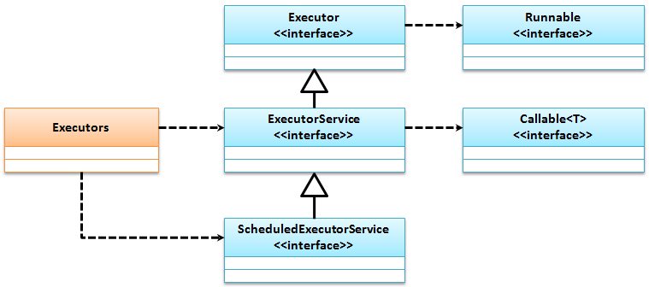
线程池处理结构
Executors类创建完成的线程池主要通过两类接口描述：ExecutorService（线程池）与ScheduledExecutorService（调度线程池）

Slide 4
线程池常用方法
No. | 方法 | 类型 | 描述
1 | public void execute​(Runnable command) | 普通 | 【Executor】提交线程任务
2 | public Future<?> submit​(Runnable task) | 普通 | 【ExecutorService】提交线程任务
3 | public <T> Future<T> submit​(Callable<T> task) | 普通 | 【ExecutorService】提交线程任务
4 | public <T> List<Future<T>> invokeAll​(Collection<? extends Callable<T>> tasks) throws InterruptedException | 普通 | 【ExecutorService】提交一组调度任务并同时返回所有执行结果
5 | public <T> T invokeAny​(Collection<? extends Callable<T>> tasks) throws InterruptedException, ExecutionException | 普通 | 【ExecutorService】提交一组调度任务并返回任意一个线程任务的执行结果
6 | public boolean isShutdown() | 普通 | 【ExecutorService】线程池是否关闭
7 | public void shutdown() | 普通 | 【ExecutorService】关闭线程池
8 | public ScheduledFuture<?> schedule​(Runnable command,long delay, TimeUnit unit) | 普通 | 【ScheduledExecutorService】任务调度线程
9 | public <V> ScheduledFuture<V> schedule​(Callable<V> callable, long delay, TimeUnit unit) | 普通 | 【ScheduledExecutorService】任务调度线程

Slide 5
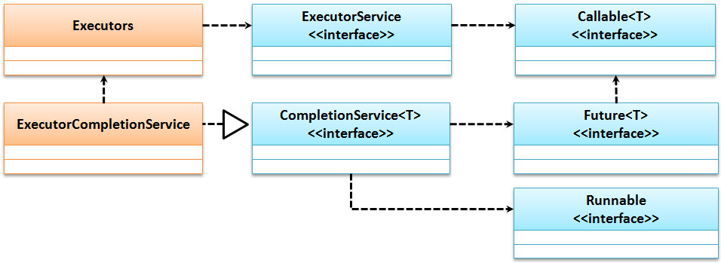
CompletionService
CompletionService是一个异步处理模式，其主要的功能是可以一部获取线程池的返回结果，CompletionService将Executor（线程池）和BlockingQueue（堵塞队列）结合在一起，同时主要使用Callable定义线程任务，整个操作中就是生产者不断的将Callable线程任务保存进阻塞队列，而后线程池作为消费者不断把线程池中的任务取出，并且返回结果
Notes:
package cn.mldn.demo;
import java.util.concurrent.Callable;
import java.util.concurrent.CompletionService;
import java.util.concurrent.ExecutorCompletionService;
import java.util.concurrent.ExecutorService;
import java.util.concurrent.Executors;
class ThreadItem implements Callable<String> { // 线程体
@Override
public String call() throws Exception {
long timeMillis = System.currentTimeMillis(); // 当前时间戳
try {
System.out.println("【START】" + Thread.currentThread().getName());
Thread.sleep(1000);
System.out.println("【END】" + Thread.currentThread().getName());
} catch (Exception e) {}
return Thread.currentThread().getName() + " : " + timeMillis;
}
}
public class JUCDemo {
public static void main(String[] args) throws Exception {
ExecutorService service = Executors.newCachedThreadPool(); // 创建线程池
// 创建一个异步处理任务，并且该异步任务需要接收一个线程池实例
CompletionService<String> completion = new ExecutorCompletionService<String>(service);
for (int i = 0; i < 10; i++) { // 信息生产者
completion.submit(new ThreadItem()); // 提交线程
}
for (int i = 0; i < 10; i++) { // 获取结果
System.out.println("获取数据：" + completion.take().get());
}
service.shutdown(); // 关闭线程池
}
}

Slide 6
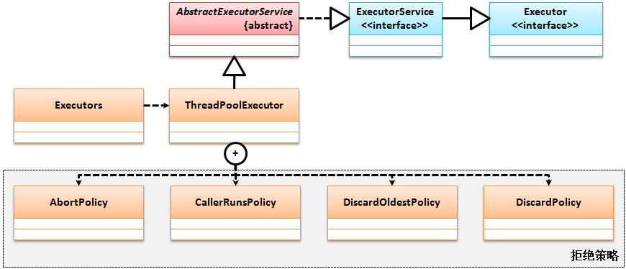
ThreadPoolExecutor
通过Executors类可以实现线程池的创建，而在通过Executors类创建的所有线程池都是基于ThreadPoolExecutor类实现的创建，在一些特殊的环境下开发者也可以直接利用ThreadPoolExecutor类结合阻塞队列与拒绝策略创建属于自己的线程池

Slide 7
拒绝策略
ThreadPoolExecutor的内部类：
ThreadPoolExecutor.AbortPolicy（默认）：当任务添加到线程池之中被拒绝的时候，这个时候会抛出RejectedExecutionException异常；
ThreadPoolExecutor.CallerRunsPolicy：当任务被拒绝的时候，会在线程池当前正在执行线程的worker里面处理此线程；
ThreadPoolExecutor.DiscardOldestPolicy：当被拒绝的时候，线程池会放弃队列之中等待最长时间的任务，并且将被拒绝的任务添加到队列之中；
ThreadPoolExecutor.DiscardPolicy：当任务添加拒绝的时候，将直接丢弃此线程。
Notes:
package cn.mldn.demo;
import java.util.concurrent.ArrayBlockingQueue;
import java.util.concurrent.BlockingQueue;
import java.util.concurrent.Executors;
import java.util.concurrent.ThreadPoolExecutor;
import java.util.concurrent.TimeUnit;
public class JUCDemo {
public static void main(String[] args) throws Exception {
BlockingQueue<Runnable> queue = new ArrayBlockingQueue<Runnable>(2); // 阻塞队列
// 通过ThreadPoolExecutor创建线程池，该线程池的有2个内核线程，每个线程存活时间为6秒
ThreadPoolExecutor executor = new ThreadPoolExecutor(2, 2, 6L, TimeUnit.SECONDS, queue,
Executors.defaultThreadFactory(), new ThreadPoolExecutor.AbortPolicy());
for (int x = 0; x < 5; x++) {
executor.submit(() -> {
System.out.println("【BEFORE】" + Thread.currentThread().getName());
try {
TimeUnit.SECONDS.sleep(2);
} catch (InterruptedException e) {
e.printStackTrace();
}
System.out.println("【AFTER】" + Thread.currentThread().getName());
});
}
}
}

